Slide 1

函数式语言与并行计算-SPARK 2017 U8平台“自学互学”系列讲座
2017-04-27,yl

Slide 2
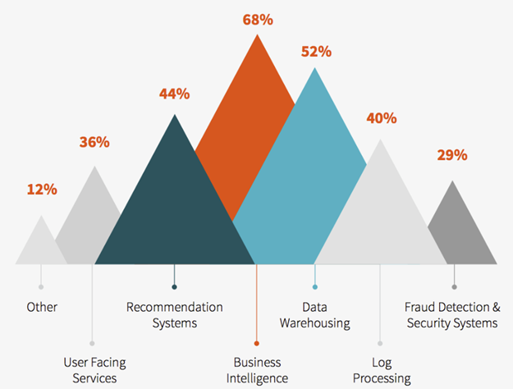
0-1 SPARK的常见用途
Spark Survey 2015 Results
By {atei Zaharia, Patrick Wendell, Denny Lee}@ databricks

Slide 3

0-2 SPARK的常见用途
快速访问数据和统计信息的方法是“为数据建立索引”
Spark的主要应用就是在巨大的数据量情况下“为数据建立索引”
字符统计、排序、逻辑回归 是常见的Spark代码示例

Slide 4
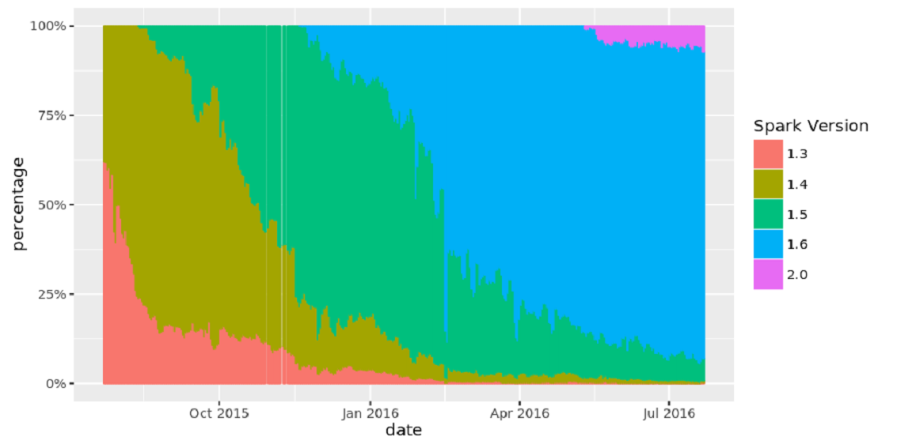
4-4 Spark版本趋势图
SAPRK 可以处理，OLAP(SQL) 雪花模型难以表达的“反范式”场景

Slide 5
01
从Hadoop到Spark
02
Spark 部署结构
03
Spark 编程结构
04
Spark 周边

Slide 6
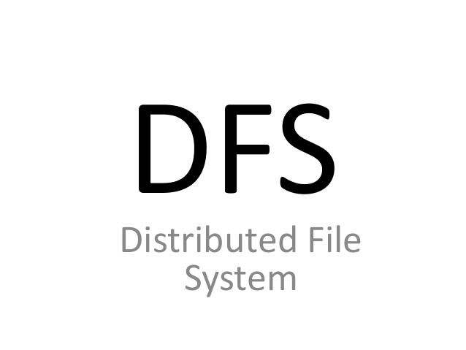





0-2 SPARK之前

Slide 7
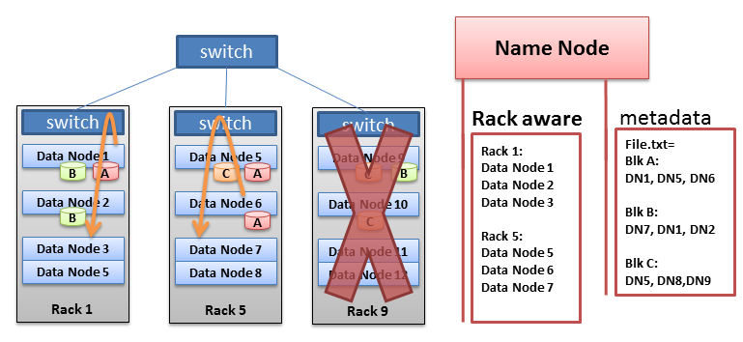
0-1 HDFS与其他DFS的差异
适合每个文件 > 64MB 的分布式文件系统，不适合存储细碎的小文件
采用PC服务器作为存储节点，同时这些节点也具有运算能力
数据的分布结构暴露给上层应用程序
rack awareness（机架感知）
减少故障造成数据丢失的概率
增大就近获得数据的概率

Slide 8
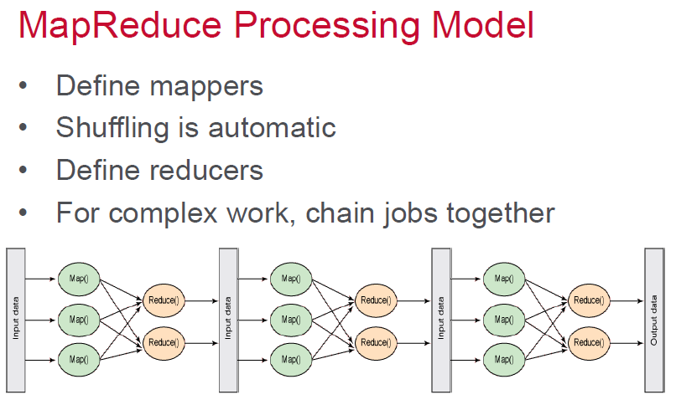
0-1 Hadoop MapReduce
把数据移动到计算节点，还是把程序移动到数据节点

Slide 9
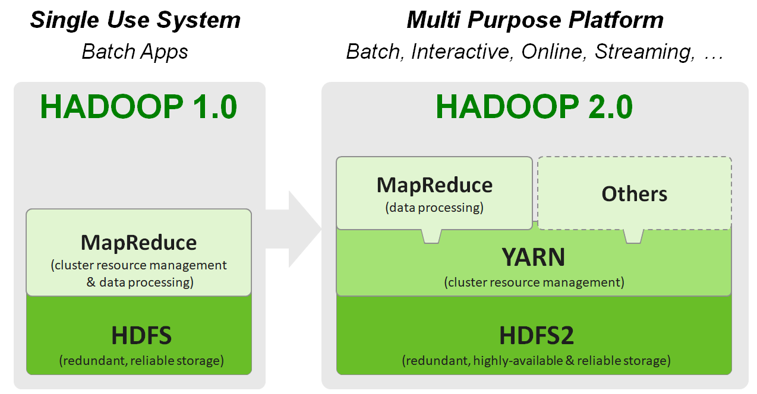
0-1 Hadoop YARN

Slide 10
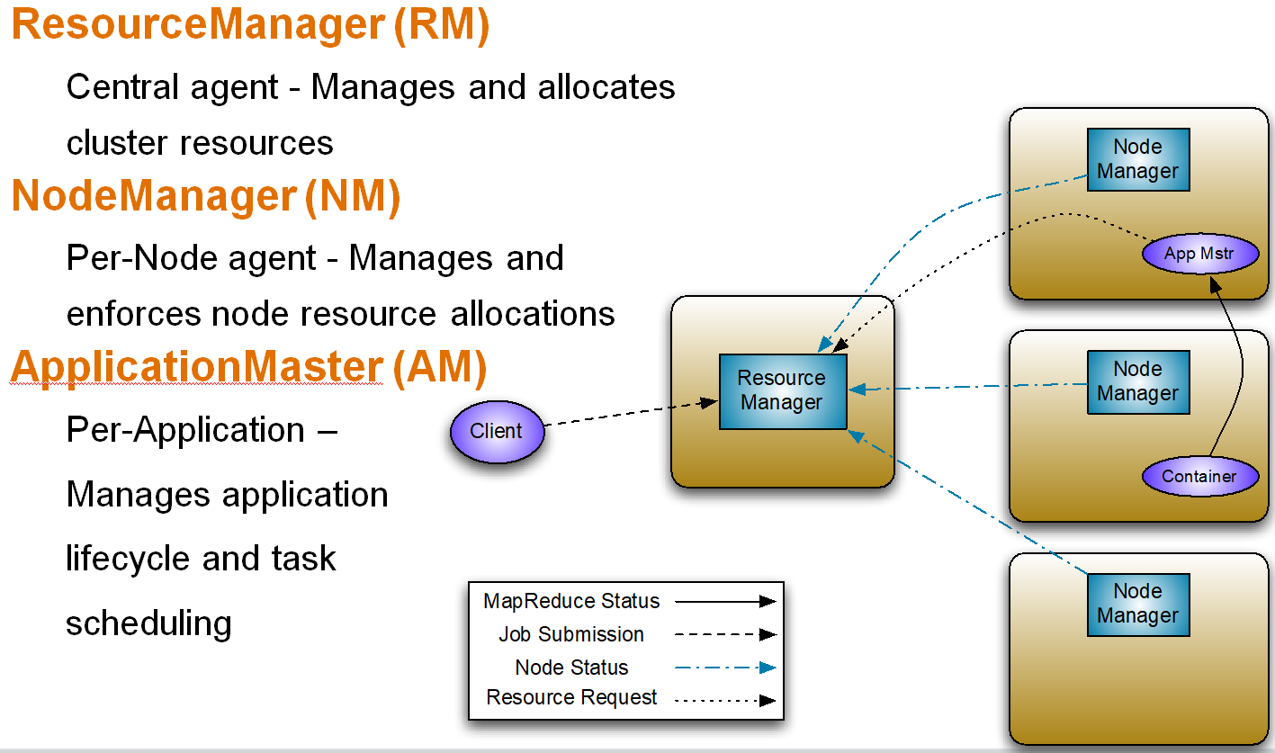
0-1 Hadoop YARN

Slide 11
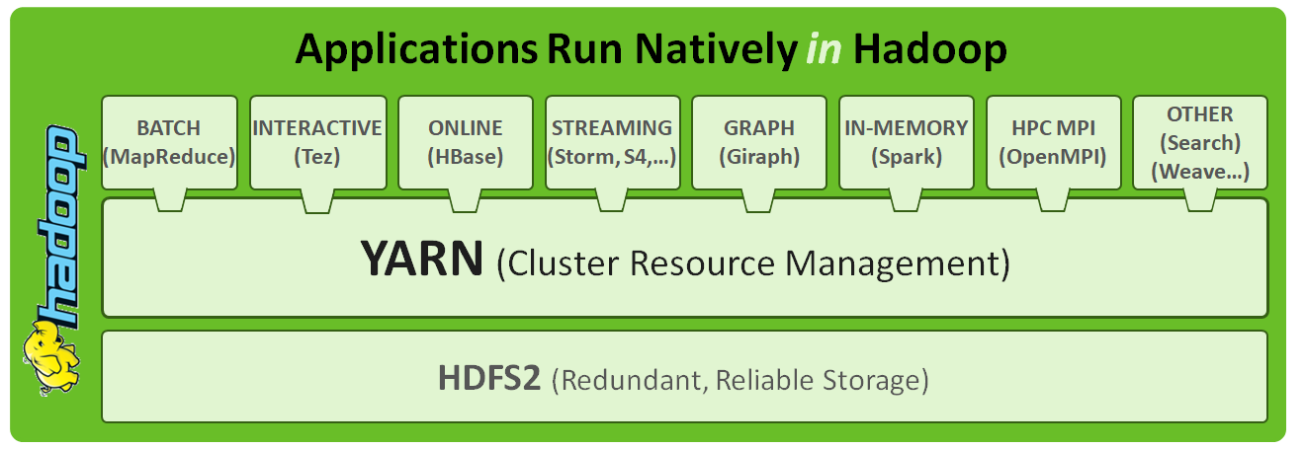
0-1 Hadoop YARN
Store ALL DATA in one place…
Interact with that data in MULTIPLE WAYS
with Predictable Performance and Quality of Service

Slide 12
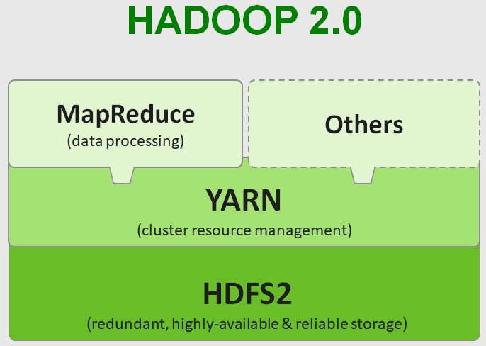

0-1 Hadoop YARN

Slide 13
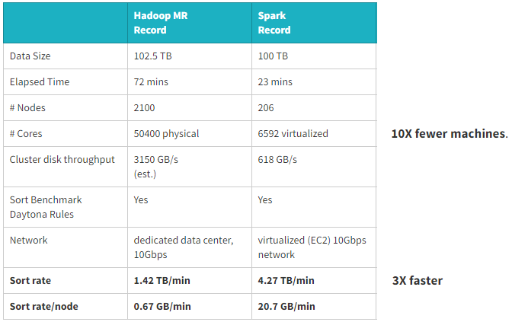
0-1 MapReduce vs. SPARK
https://databricks.com/blog/2014/11/05/spark-officially-sets-a-new-record-in-large-scale-sorting.html

Slide 14
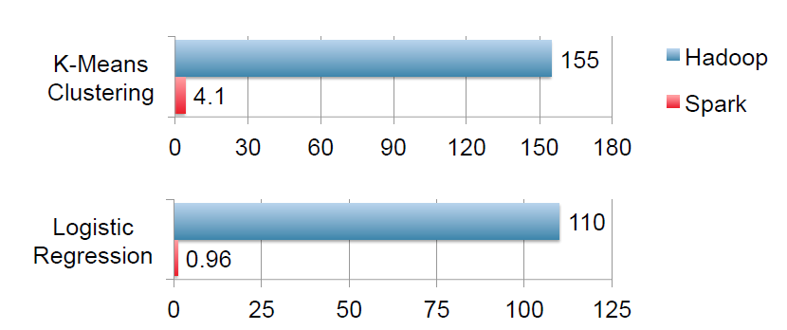
0-1 Hadoop YARN
MAPR公司2014年的报告：
SPARK在聚类算法和预测算法每秒迭代数远超MapReduce

Slide 15

0-1 Hadoop YARN

Slide 16
01
从Hadoop到Spark
02
Spark 部署结构
03
Spark 编程结构
04
Spark 周边

Slide 17
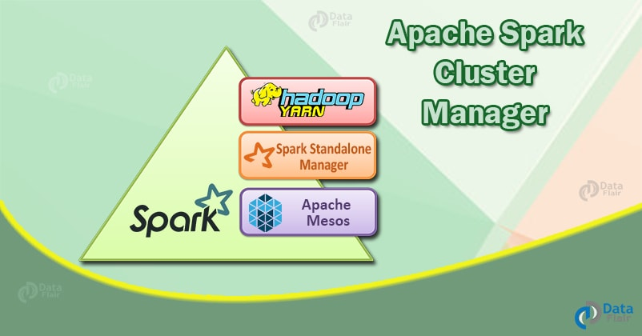
2-1 Spark 的集群部署方式
Local
静态分区：Local, Spark Standalone Cluster
动态分区：YARN, MESOS

Slide 18
2-3 Local / Local[N]
Local 可以理解为调用了一个本进程内的函数
Spark支持HDFS，同时也支持本机磁盘上的文件
一般Local方式都是处理本机磁盘文件，而非HDFS
一般Local方式用于调程序
Local[N]，本进程内开启了多线程，N等于线程数
Local[N] 在各种文档中叫做 Local Cluster。这个Cluster有迷惑性
Local[N] 一般也只是为了调程序
Local[1] = Local方式

Slide 19

2-4 Spark Standalone – Scala,Java
Scala Java 的Spark部署结构
SparkShell(Spark命令行) 就是Driver program

Slide 20
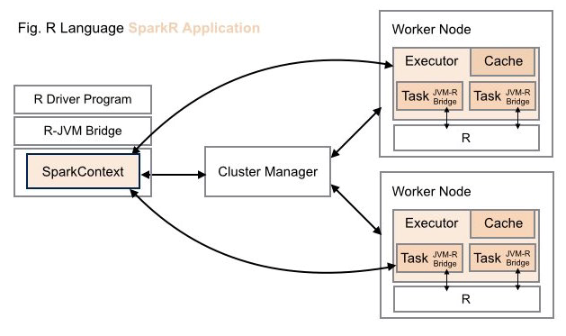
2-4 Spark Standalone – R, Python
R的Spark部署结构, Python同理

Slide 21
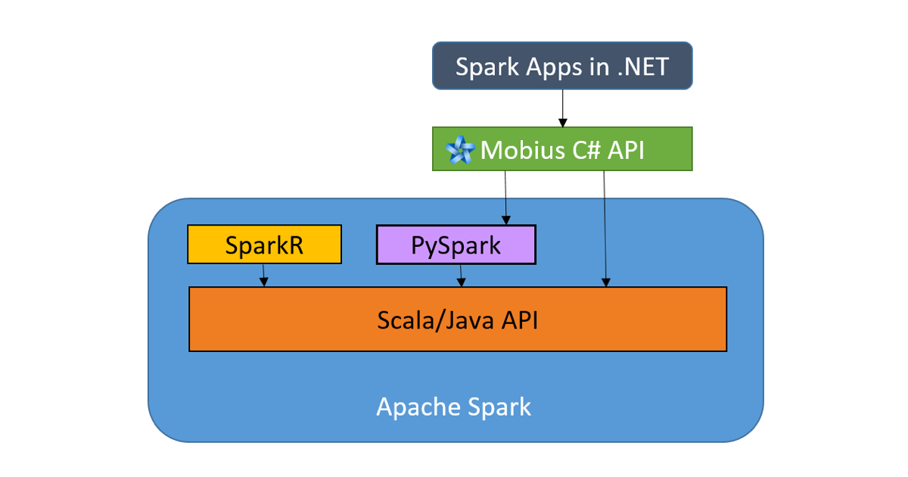
2-4 Spark Standalone – Mobius（C#）

Slide 22
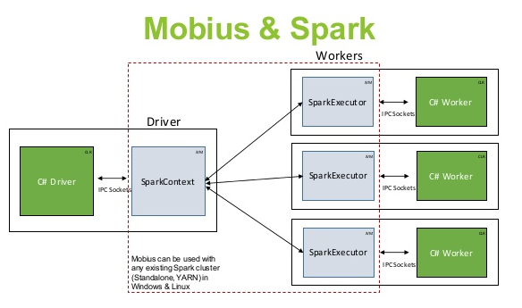
2-4 Spark Standalone – Mobius（C#）
Mobius（C#) 的部署方式与R,Python类似

Slide 23
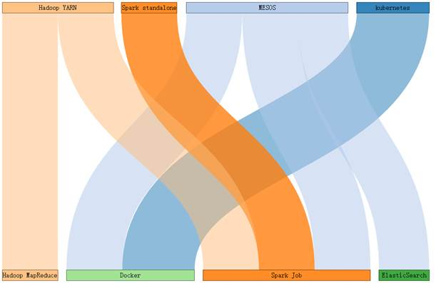
2-2 常见调度器与常见工作任务组合关系
YARN
Spark Standalone
MESOS
Kubernetes
MapReduce
Docker
Spark Task
Elastic Search

Slide 24
YARN vs. MESOS
 | YARN | MESOS
编写语言 | Java | C++
 | Higher Latency One container per req | Lower Latency Bundle of containers per req
资源类型 | Memory | Memory，CPU，GPU
Dockers支持 | 没听说支持Dockers | 相对好
运行任务 | Linux processes | Linux cGroup
成熟度 | 2012(Alpha), 2013 Stable | 2016 发布的1.0版
关系 | Hadoop1.0( MR)使用 slot-based资源调度算法，在Hadoop2.0(YARN)借鉴了MESOS中的DRF(主导资源公平)。
 | 它们都比Spark Standalone多“多租户”特性

Slide 25
01
从Hadoop到Spark
02
Spark 部署结构
03
Spark 编程结构
04
Spark 周边

Slide 26
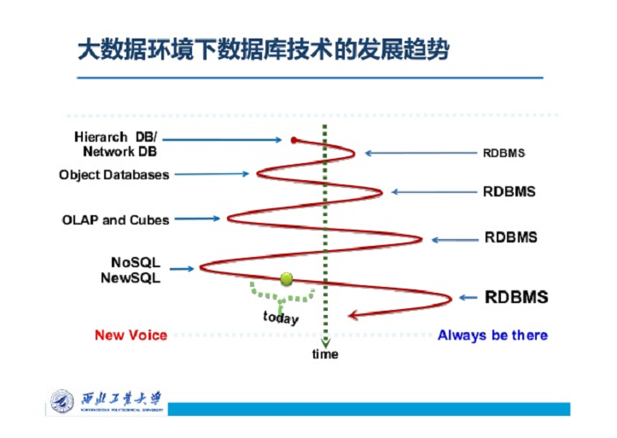
0-2 SqlServer 查询计划，DAG

Slide 27
3-5 Spark的两个核心概念
RDD - Resilient Distributed Dataset
弹性分布式数据集合
相当于有行没列的“表”
在Spark 2.0新增DataSet
建立在RDD之上
相当于“表”
DAG – Direct Acyclic Graph
有向无环图
相当于Sql的查询计划

Slide 28
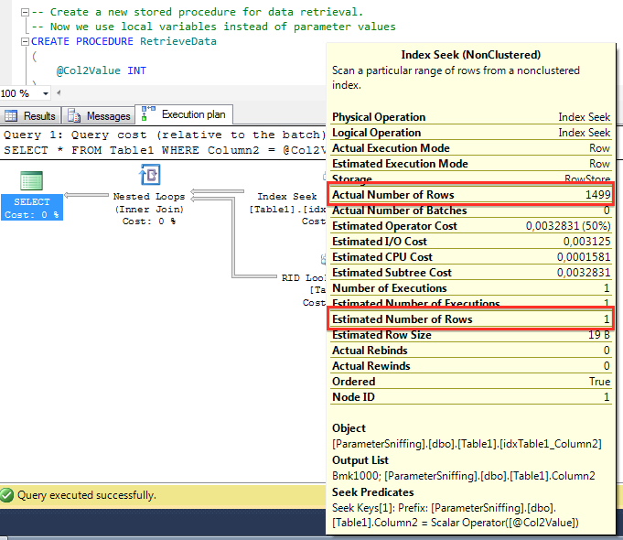
3-1 SqlServer 查询计划

Slide 29
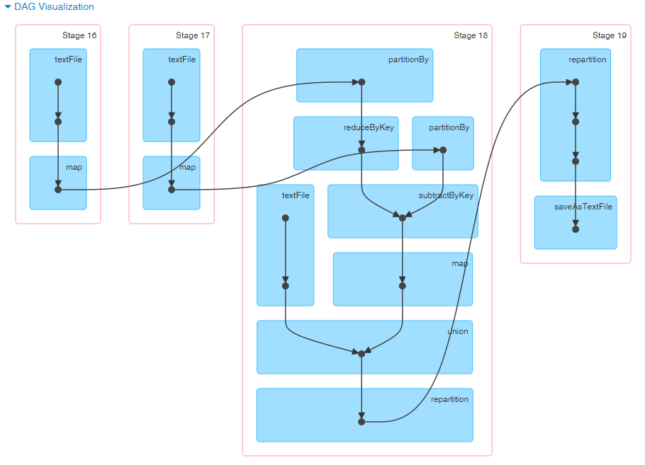
3-2 Spark的DAG

Slide 30
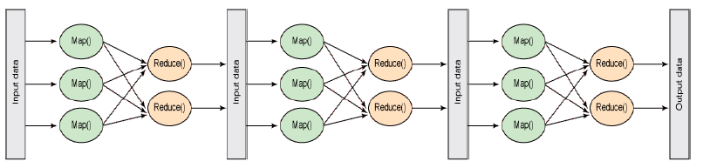
3-3 Hadoop MapReduce processing model

Slide 31
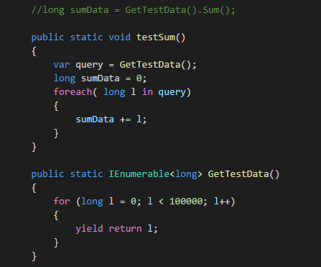
3-4 理解In-Memory计算的正确姿势

Slide 32
3-5 转换操作（惰性计算） 与 行动操作
RDD Operations - Expressive
• Transformations– Creation of a new RDD dataset from an existing
• map, filter, distinct, union, sample, groupByKey, join,
reduce, etc…
• Actions
– Return a value after running a computation
• collect, count, first, takeSample, foreach, etc…

Slide 33

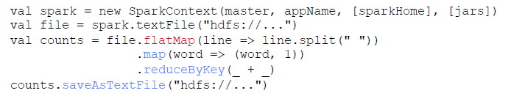

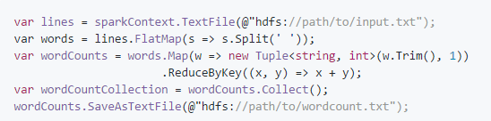
3-6 Scala/C# 操作RDD示例

Slide 34
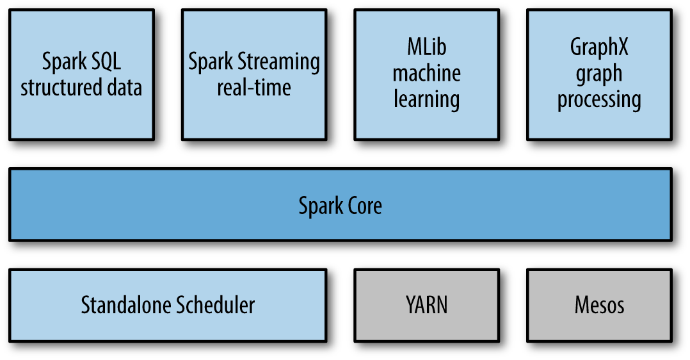
3-7 Spark Core之上的附加模块

Slide 35
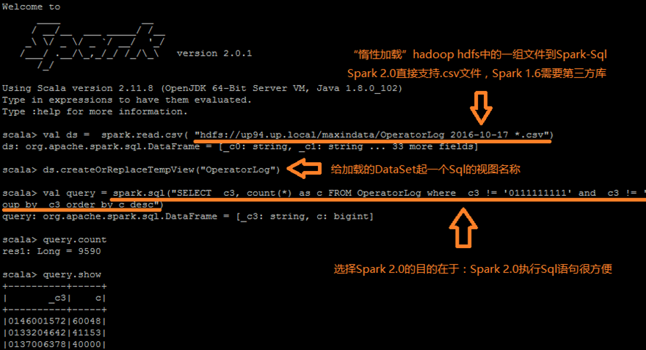
3-8 Spark -SQL

Slide 36
01
从Hadoop到Spark
02
Spark 部署结构
03
Spark 编程结构
04
Spark 周边

Slide 37















4-1 SPARK 周边

Slide 38
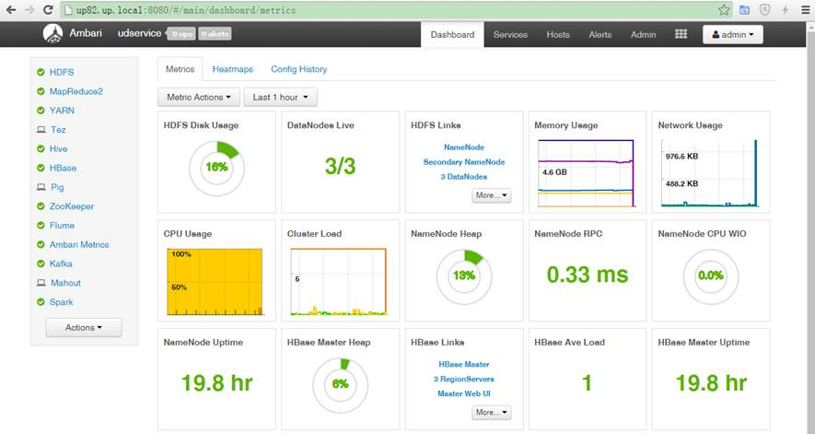
4-2 Spark周边 - Ambari

Slide 39
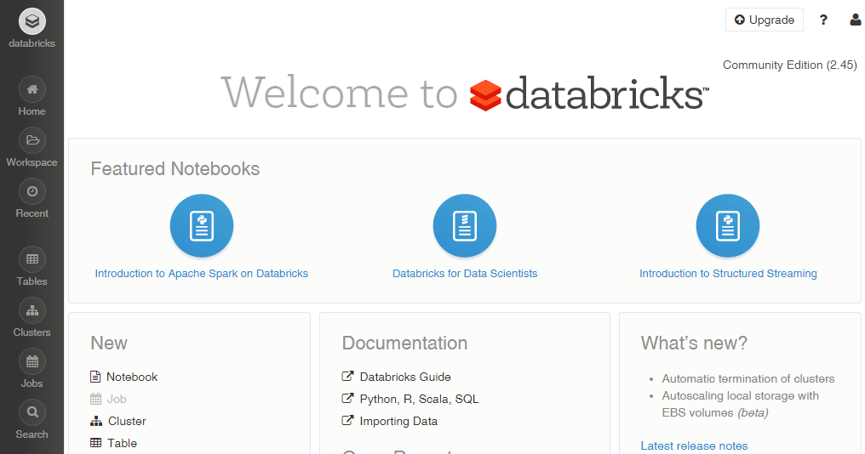
4-4 Spark周边 - databricks

Slide 40
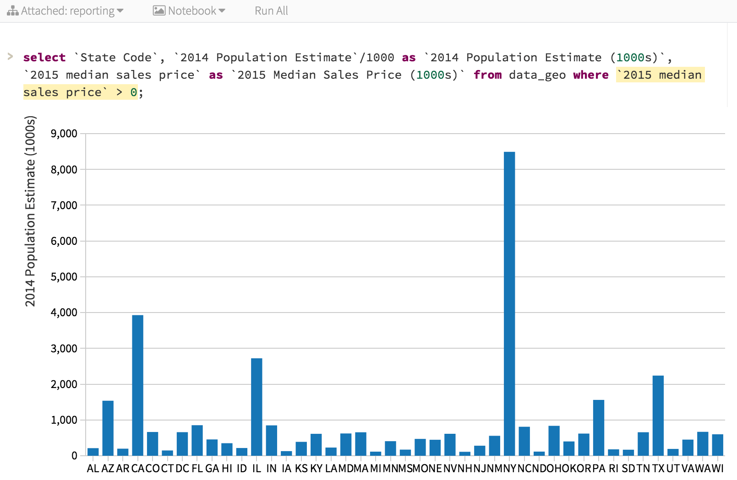
4-4 Spark周边 - databricks

Slide 41
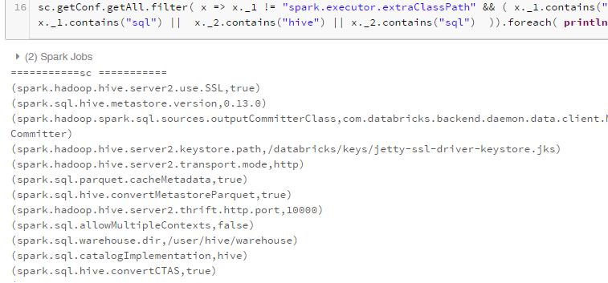
4-4 Spark周边 - databricks

Slide 42
0-3 SPARK-初学者
Notes:
编程范式(Programming paradigm)有几十种，这里列出的仅仅是主流的几种

Slide 43
hadoop vs. spark Ecosystem
 | Hadoop | Spark
SQL查询 | Hive, Impala | SparkSQL
机器学习 | Mathout | MLLib
图计算 | Apache Giraph | GraphX
流计算 | Storm | Spark streaming, Spark Structed Streaming.

